Slide 1
讲道
如鹰展翅上腾
讲道：陈永安 牧师
经文：赛40:21-31；林前9:16-23；可1:29-39
Notes:
请注意修改证道题目和讲员
标题为42

Slide 2
1. 引言
亲爱的弟兄姐妹，愿你们平安，让我们彼此问安。
Notes:
请注意修改证道题目和讲员
标题为42

Slide 3
1. 引言
如鹰展翅上腾（以赛亚书40:21-31）
“展翅”是指到成年的飞鹰，每十年需要将自己的旧羽毛拔除，等候长出新的羽毛，才能重新展翅，这也指到生命的更新。
Notes:
请注意修改证道题目和讲员
标题为42

Slide 4
1. 引言
保罗说明他为了福音的原故，向那些人就作那些人，这种心意更新而变化（哥林多前书9:16-23）。
Notes:
请注意修改证道题目和讲员
标题为42

Slide 5
1. 引言
我们也看到耶稣在开始传道时，除了忙碌的医治和教导工作外，也到旷野祷告，除了得到力量事奉外，也要明辨事奉的方向（马可福音1:29-39）。
Notes:
请注意修改证道题目和讲员
标题为42

Slide 6
1. 引言
这三段经文，对应着我们不同的人生阶段：
刚踏入工作的年青人，寻找着神引领的方向；
基督徒面对着不同的人，进入到不同的文化中，怎样去改变面对；
踏入中年，不想被淘汰。
Notes:
请注意修改证道题目和讲员
标题为42

Slide 7
2. 耶稣起来到旷野地方去
耶稣传道的初期，他的名声已经传遍了加利利的四方。（可1:28）
耶稣又医治了西门彼得和安得烈的岳母。（可1:30-31）
耶稣和门徒在忙着医治许多人，也在赶出许多的鬼，门徒在学习呢！（可1:32-34）
Notes:
请注意修改证道题目和讲员
标题为42

Slide 8
2. 耶稣起来到旷野地方去
耶稣、西门彼得和安得烈在岳母家的服事，有很好的果效，隔天“众人都找他”（可1:37）
耶稣在早晨，天未亮的时候，到旷野地方去，在那里祷告。（可1:35）
在祷告中，天父带领耶稣，“到邻近的乡村……在加利利全地，进了会堂，传道，赶鬼。”（可1:38-39）
Notes:
请注意修改证道题目和讲员
标题为42

Slide 9
2. 耶稣起来到旷野地方去
神学家潘霍华在一本小书《团契生活》的名言：
“凡不能独处的，就当避免团契生活。凡不能在团契中生活的，就当避免独处。”
Notes:
请注意修改证道题目和讲员
标题为42

Slide 10
2. 耶稣起来到旷野地方去
林鴻信牧師说潘霍华看到：
“唯有能与自己相处者，才具有与别人相处的能力，这样的人在群体中可望成为帮助者；”
Notes:
请注意修改证道题目和讲员
标题为42

Slide 11
3. 保罗成了“一切”
今年，执事会增加了一个新的岗位：
“宣教部”
宣教到底是什么来的？
Notes:
请注意修改证道题目和讲员
标题为42

Slide 12
3. 保罗成了“一切”
《教会章程-实施》7.4.6 宣教部：
(A) 推动会友认识布道、跨文化宣教的工作；
(B) 负责组织及分派每年的福音活动工作；
(C) 协助牧者安排初信栽培、灵修小组及学道班；
(D) 协助牧者安排探访慕道朋友及初信者；
(E) 负责组织每年差传月及跨文化宣教体验；
(F) 关心教会所支持的宣教士及神学生；
(G) 制定相关预算及鼓励信心认献。
Notes:
请注意修改证道题目和讲员
标题为42

Slide 13
3. 保罗成了“一切”
5个语言的教会里
西非塞内加尔🇸🇳有许多福音的机会
Notes:
请注意修改证道题目和讲员
标题为42

Slide 14
3. 保罗成了“一切”
Notes:
请注意修改证道题目和讲员
标题为42

Slide 15
3. 保罗成了“一切”
在哥林多前书9:16-23，保罗说明他的事奉，向那些人就作那些人，这种心意更新而变化，跳脱了犹太人的传统生活，的确需要很大的力量和勇气，也是需要静思明辨的，不能凭着个人的血气成就。
Notes:
请注意修改证道题目和讲员
标题为42

Slide 16
3. 保罗成了“一切”
保罗说：“9:19 我虽是自由的，无人辖管；然而我甘心作了众人的仆人，为要多得人。
”又说：“9:22 向软弱的人，我就作软弱的人，为要得软弱的人。
Notes:
请注意修改证道题目和讲员
标题为42

Slide 17
3. 保罗成了“一切”
“For though I am free with respect to all, I have made myself a slave to all, so that I might win more of them.”、“I have become all things to all people, that I might by all means save some.” （NRSV)
“诚然自由，不受一切宰制，是我自己要向一切人成为奴仆，为要赢得更多人。向这一切人，我成为一切——无论如何，总要救些人。”(《一切——圣保罗与当代思潮》)
Notes:
请注意修改证道题目和讲员
标题为42

Slide 18
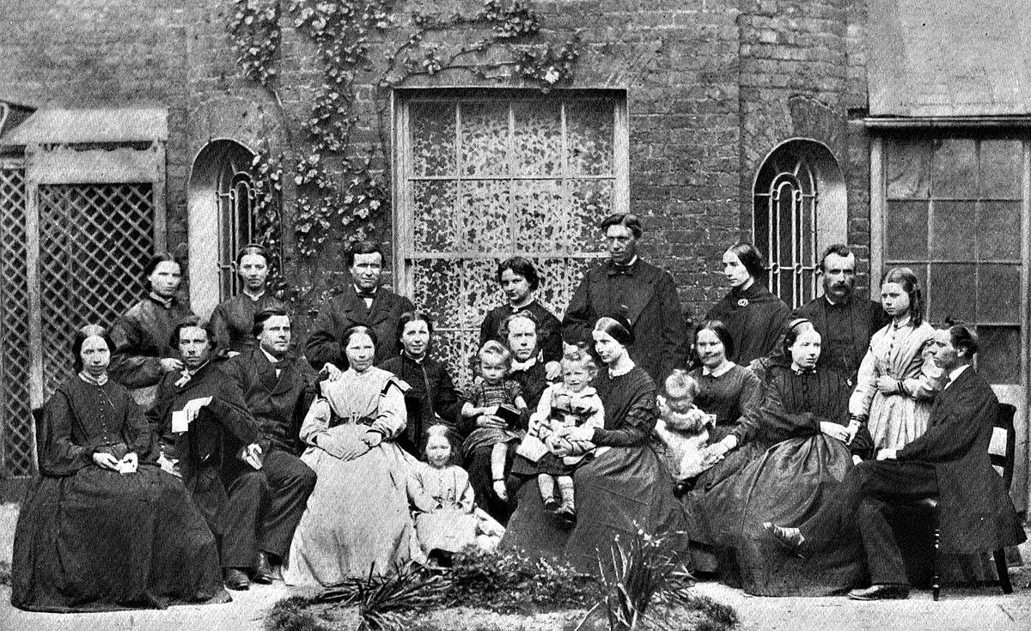
3. 保罗成了“一切”
Notes:
请注意修改证道题目和讲员
标题为42

Slide 19
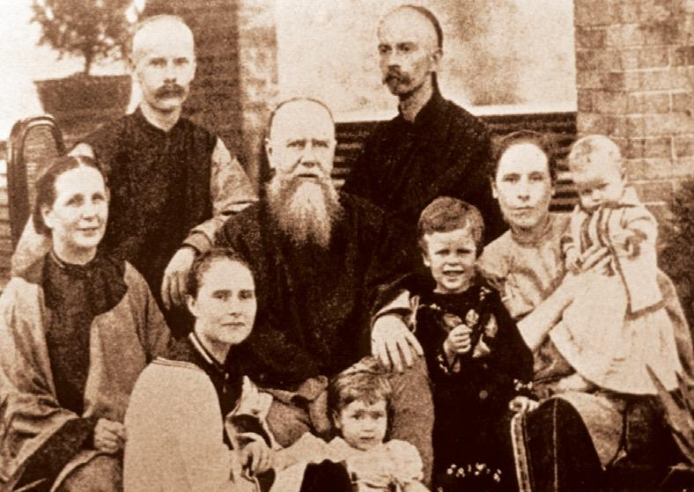
3. 保罗成了“一切”
Notes:
请注意修改证道题目和讲员
标题为42

Slide 20
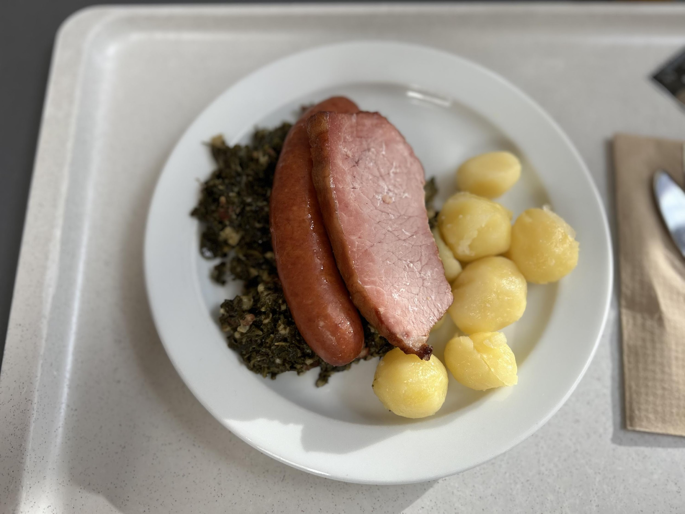
3. 保罗成了“一切”
Notes:
请注意修改证道题目和讲员
标题为42

Slide 21
3. 保罗成了“一切”
保罗更放弃自由，成为众人的仆人。
“4难道我们没有权柄靠福音吃喝吗？5难道我们没有权柄娶信主的姐妹为妻，带着一同往来，仿佛其余的使徒和主的弟兄并矶法一样吗？”(林前9:4-5)
“12若别人在你们身上有这权柄，何况我们呢？然而，我们没有用过这权柄，倒凡事忍受，免得基督的福音被阻隔。” (林前9:12)
Notes:
请注意修改证道题目和讲员
标题为42

Slide 22
3. 保罗成了“一切”
我们成为一切，愿意成为别人，用别人的生活眼光来看事情，
就是要 “破碎自我”，
常唱的 “一粒麦子”，麦子要死了，才能结出许多子粒来。
Notes:
请注意修改证道题目和讲员
标题为42

Slide 23
4. 如鹰更新生命
保罗成了“一切”的生命，是生命的更新。
以赛亚书40:31，如鹰展翅上腾，“展翅”是指到成年的飞鹰，每十年的生命更新。
牠需要将自己的旧羽毛拔除，等候长出新的羽毛，才能重新展翅。这是过程是痛苦的，要舍弃，孤独的日子。
Notes:
请注意修改证道题目和讲员
标题为42

Slide 24
4. 如鹰更新生命
当我们成为基督徒，需要拔出旧有的价值观⋯⋯
当基督徒日子够长了，我们整天都待在教会圈子里，竟然不再懂得和非信徒相处，就好像犹太人不能和外邦人接触那样。
Notes:
请注意修改证道题目和讲员
标题为42

Slide 25
4. 如鹰更新生命
如果教会已经僵化了，再没有新人来到教会，再没法叫学生，年青人在教会里认识信仰，这亦是教会需要更新的时候。
Notes:
请注意修改证道题目和讲员
标题为42

Slide 26
4. 如鹰更新生命
Notes:
请注意修改证道题目和讲员
标题为42

Slide 27
4. 如鹰更新生命
Notes:
请注意修改证道题目和讲员
标题为42

Slide 28
4. 如鹰更新生命
Notes:
请注意修改证道题目和讲员
标题为42

Slide 29
4. 如鹰更新生命
我们有勇气面对改变，为主赢得更多人吗？
那就要如鹰展翅上腾，生命不断更新！
教会才刚成立，但我们不要忘记，我们从查经班、到团契、到成立教会，当中已经有四十年，在圣经中已经是一个时代。亦是需要心意更新而变化的时候。
Notes:
请注意修改证道题目和讲员
标题为42

Slide 30
4. 如鹰更新生命
以赛亚书讲的是神怎样带领以色列人在不同的时代里，信仰怎样更新变化。
上个月的主题金句：“18耶和华如此说：你们不要记念从前的事，也不要思想古时的事。19看哪，我要做一件新事；如今要发现，你们岂不知道吗？我必在旷野开道路，在沙漠开江河。”（以赛亚书43:18-19）
Notes:
请注意修改证道题目和讲员
标题为42

Slide 31
5. 总结
耶稣在早晨，天未亮的时候，到旷野地方去，在那里祷告。
潘霍华：“凡不能独处的，就当避免团契生活。凡不能在团契中生活的，就当避免独处。”
潘霍华：“唯有能与自己相处者，才具有与别人相处的能力，这样的人在群体中可望成为帮助者；”
Notes:
请注意修改证道题目和讲员
标题为42

Slide 32
5. 总结
保罗说：“诚然自由，不受一切宰制，是我自己要向一切人成为奴仆，为要赢得更多人。向这一切人，我成为一切——无论如何，总要救些人。”（哥林多前书9:16-23）
Notes:
请注意修改证道题目和讲员
标题为42

Slide 33
5. 总结
以赛亚书40:31，如鹰展翅上腾中，“展翅”是指到成年的飞鹰，每十年的生命更新。
我们有勇气面对改变，为主赢得更多人吗？那就要如鹰展翅上腾，生命不断更新！
Notes:
请注意修改证道题目和讲员
标题为42

